Slide 1
EB1/JI – CORIM
2016/2017

Slide 2
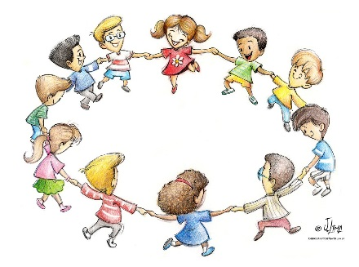
Todos
Diferentes
Todos
Iguais

Slide 3
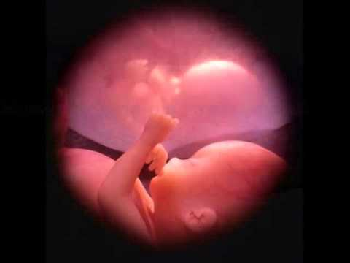
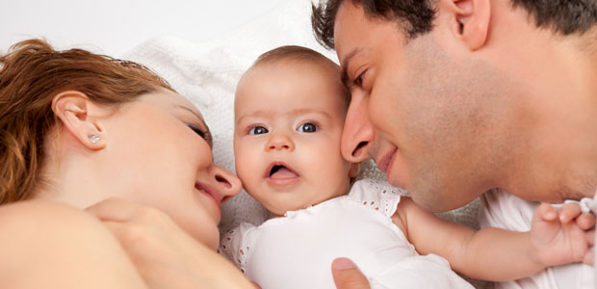
Todos
nós
nascemos
fruto
do
amor
dos
nossos
pais.
Eles
estão
cá
para
nos
amar,
proteger,
ajudar
e
nos
EDUCAR.

Slide 4
Com a família aprendemos...
a andar
a comer
a brincar
a falar
a respeitar
a conviver
a sermos limpos e organizados
e as boas maneiras, como...
dizer bom-dia, por favor, obrigado,
desculpe, com licença...

Slide 5
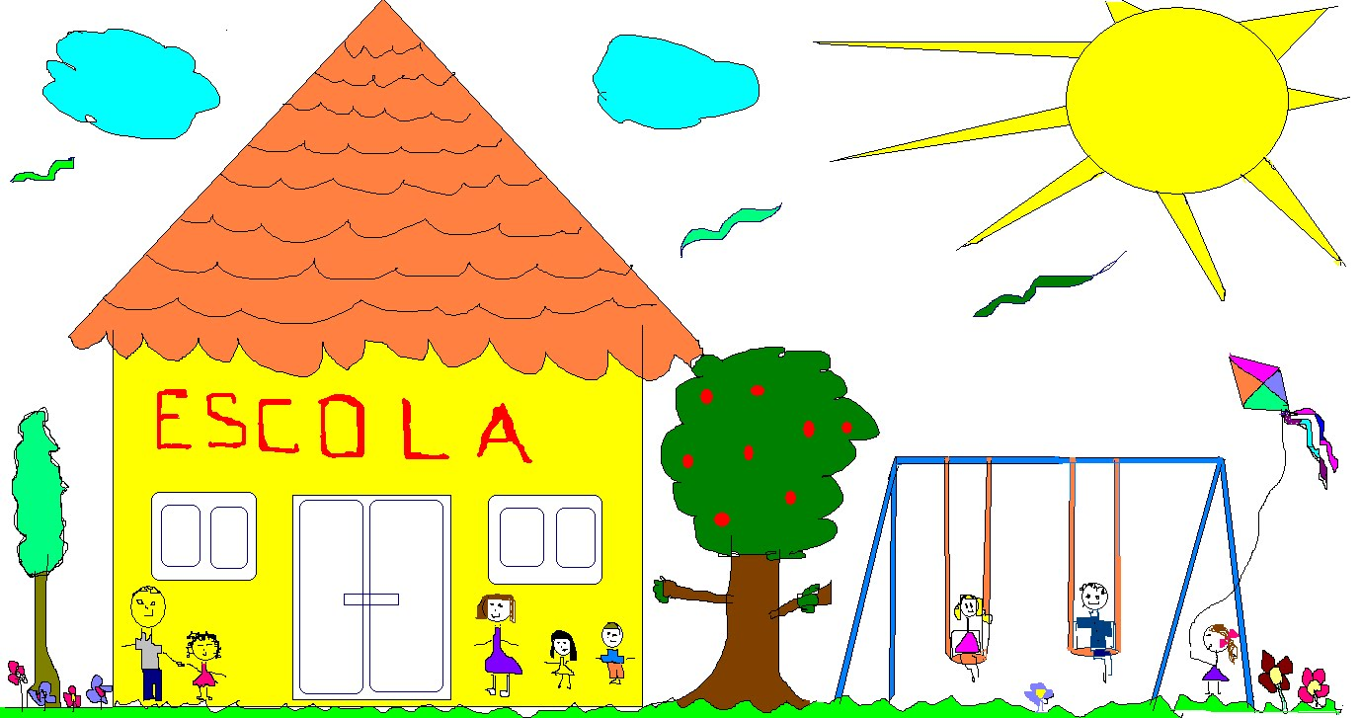
Na escola é para aprender...
A ler, escrever, a fazer as contas, a falar outras línguas, praticar desporto...
E reforçar a educação adquirida
em casa.

Slide 6
Todos nós somos seres humanos.
Podemos ser diferentes nas raças,
nas crenças e nas ideologias.
O aspecto, como nos vestimos,
se somos magros ou gordos, altos ou
baixos, se temos algum deficiência física
ou mental, isso…
NÃO
IMPORTA!

Slide 7
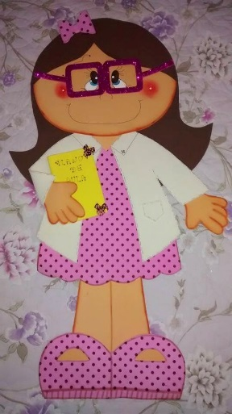
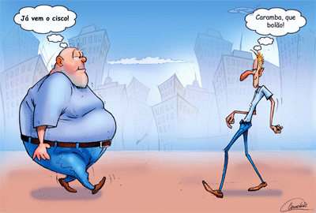
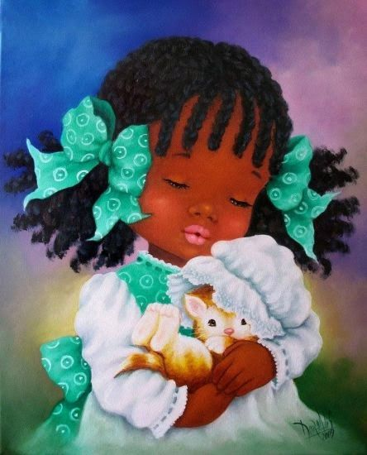
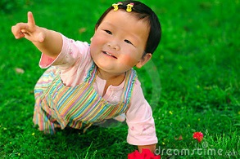
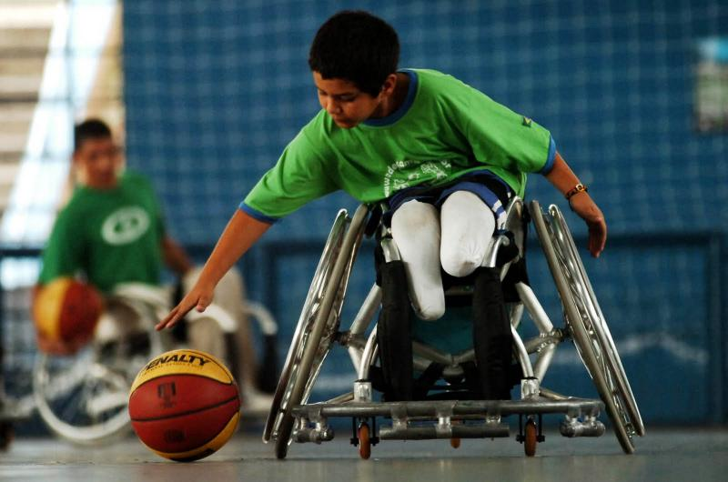
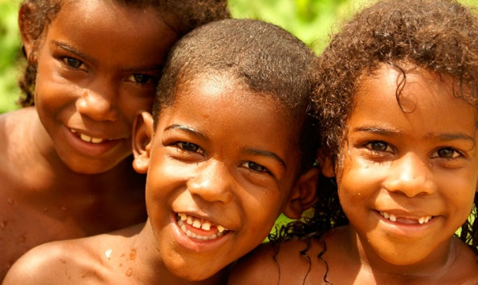
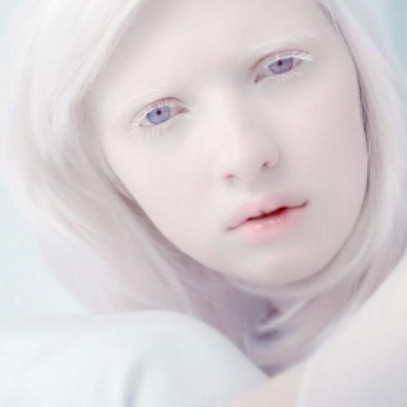
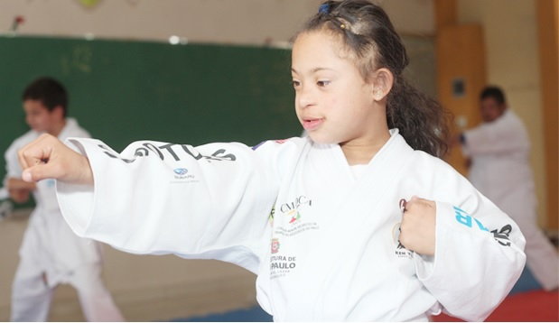
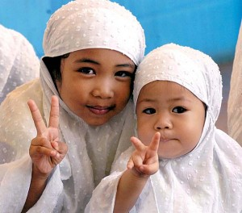
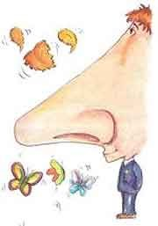
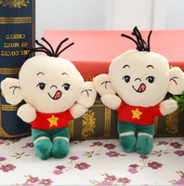
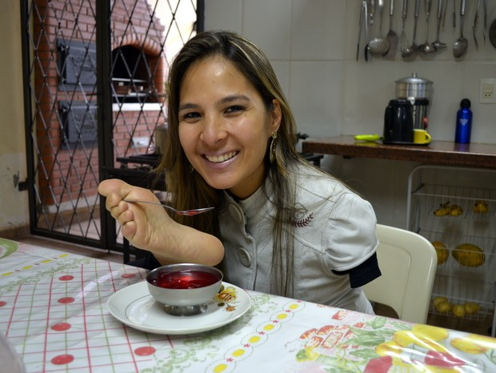
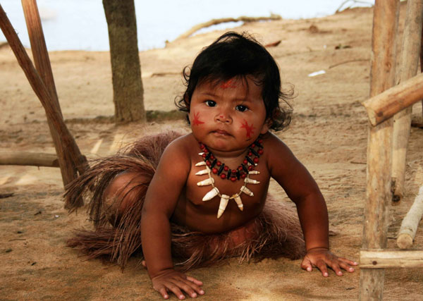
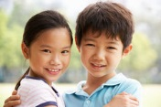

Slide 8
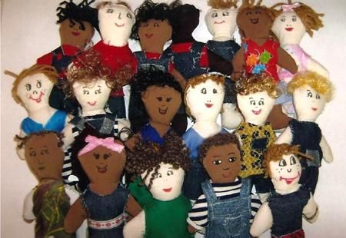
TODOS TEMOS QUE RESPEITAR
E SERMOS RESPEITADOS!

Slide 9
Vê
este
exemplo:

Slide 10
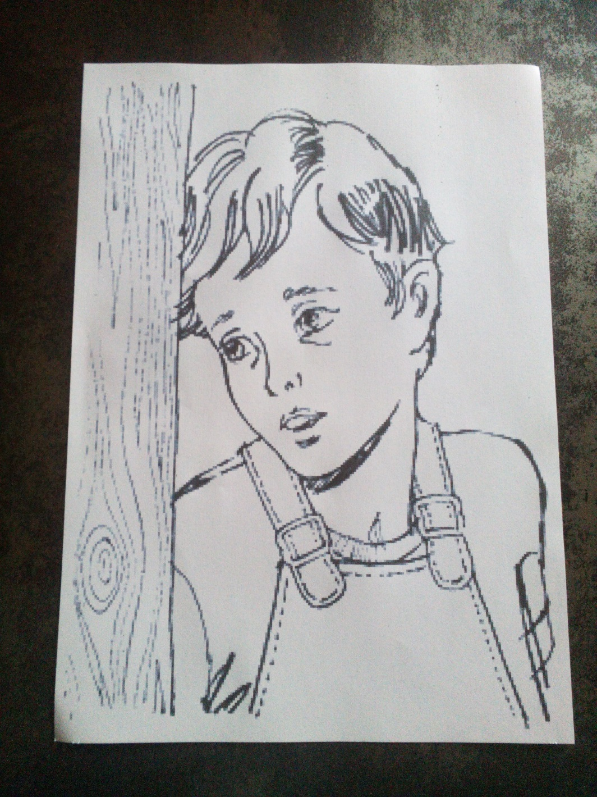
Imagina
que
somos
uma
folha
de
papel

Slide 11
Por cada atitude incorreta
é um vinco que fica na folha

Slide 12
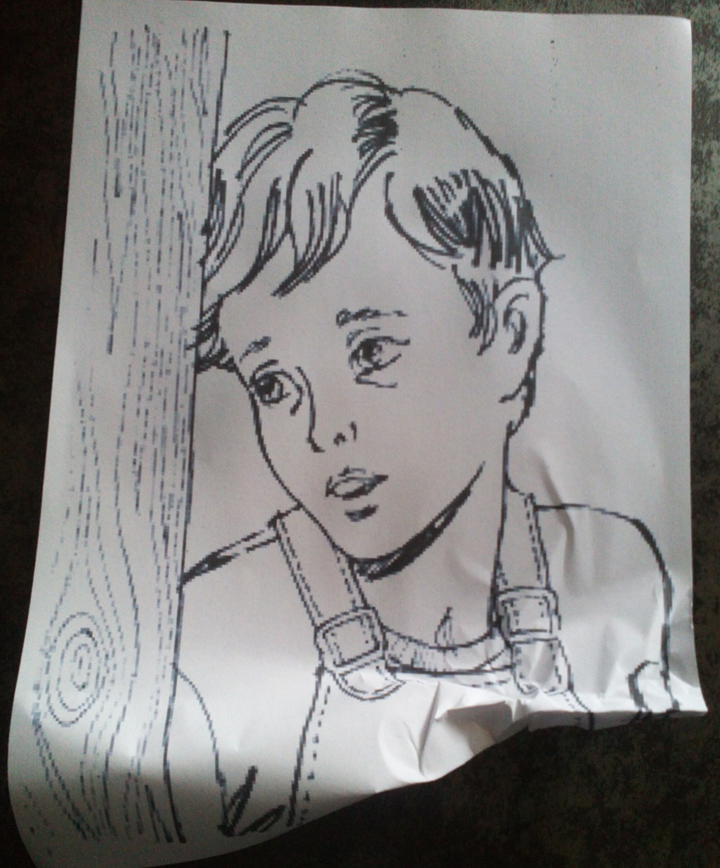
Se te
insultam

Slide 13
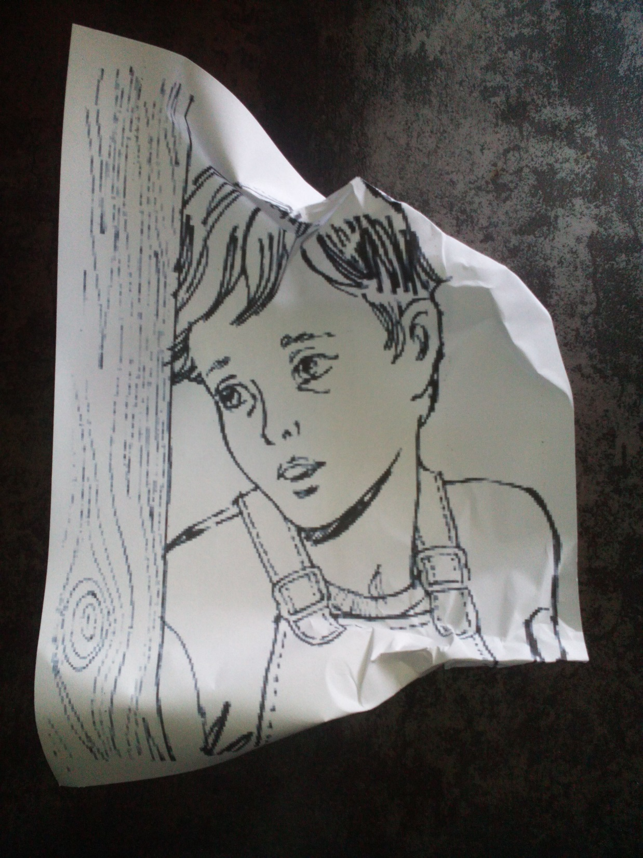
Se
te
criticam
pela
negativa

Slide 14
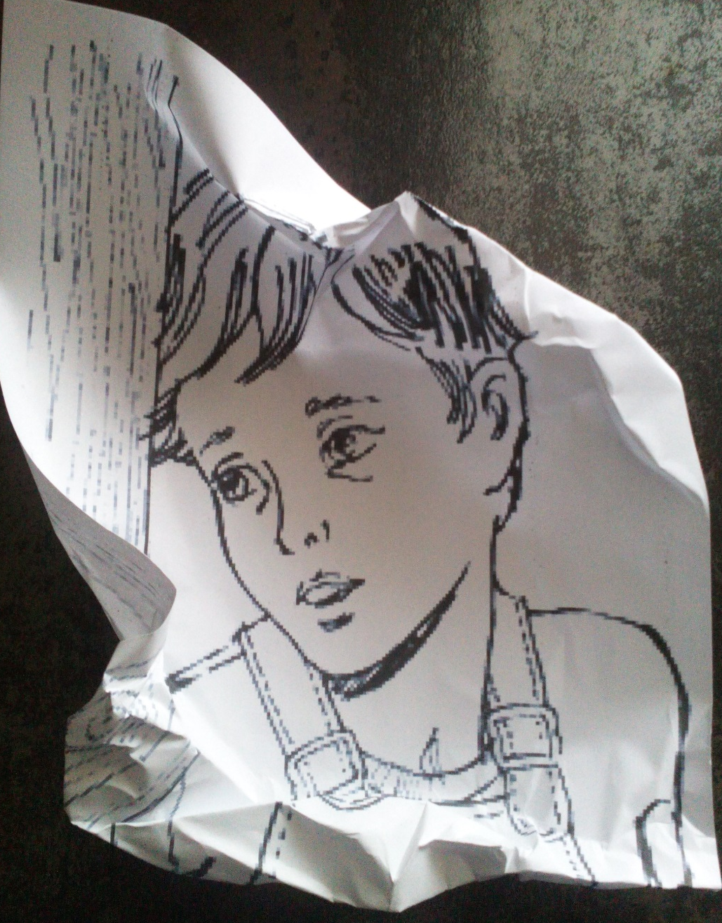
Se
te
excluem
das
brincadeiras

Slide 15
Se
gozam
contigo
por
tudo
e
por
nada

Slide 16
Tudo
isto
deixa
marcas
na
folha
de
papel

Slide 17
A
folha
já
está
tão
marcada
que
parece
lixo.

Slide 18
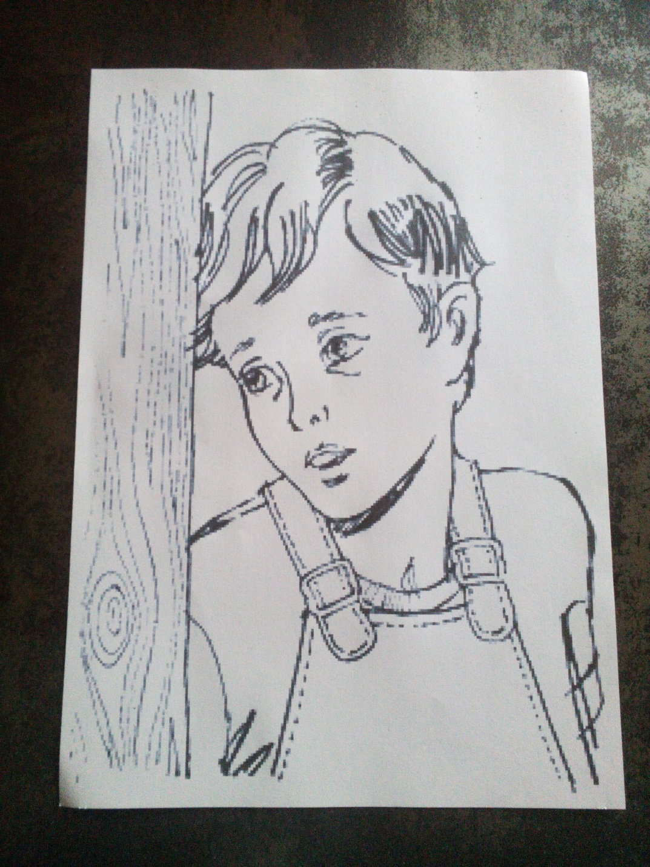
Mas
não
esqueças
do
que
imaginamos
A
folha
de
papel
somos
NÓS
e
nenhum
de
NÓS
É
LIXO!

Slide 19
Um
dia
percebemos
que
não
devíamos
ter
feito
todas
essas
maldades.
Tentamos
corrigir
o
mal,
alisando
a
folha
.
.
.

Slide 20
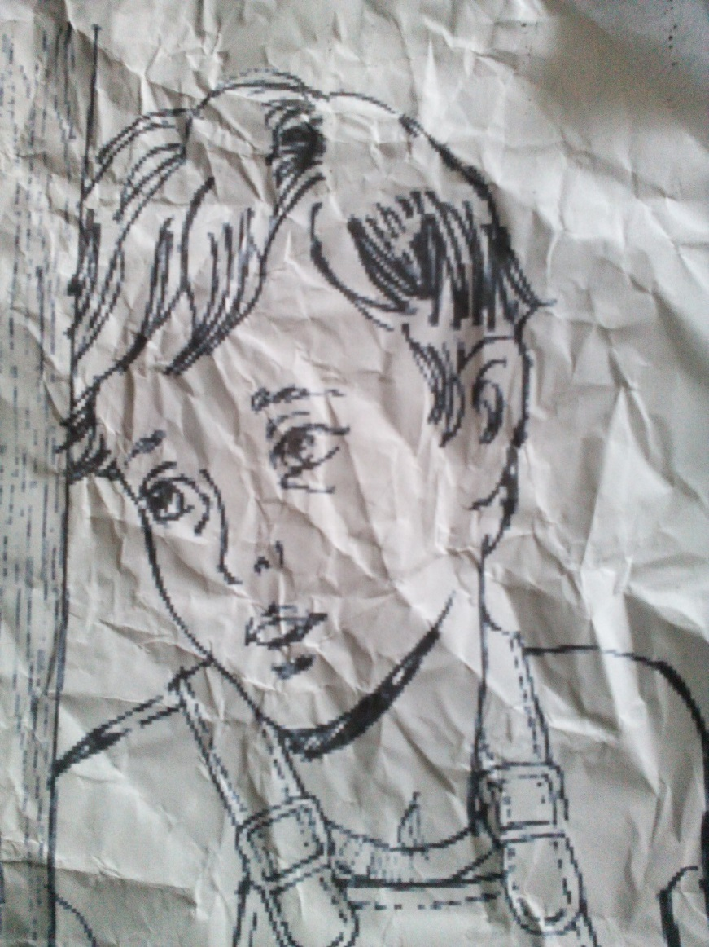
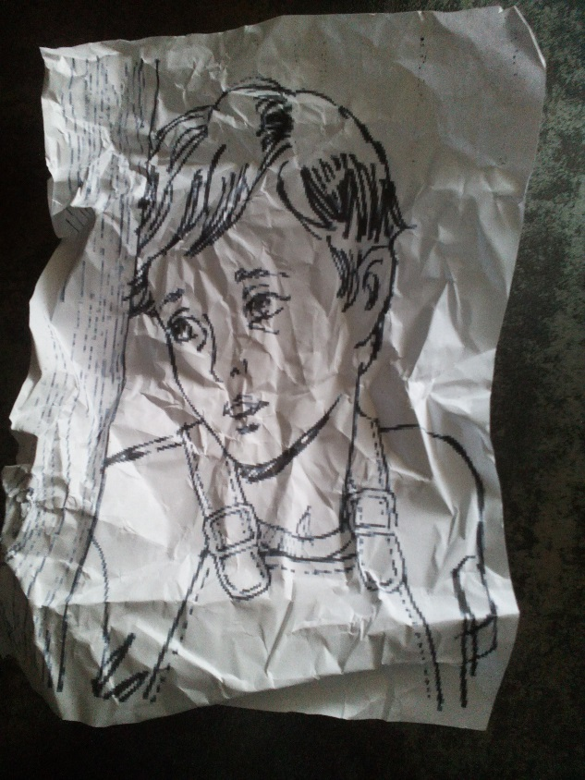
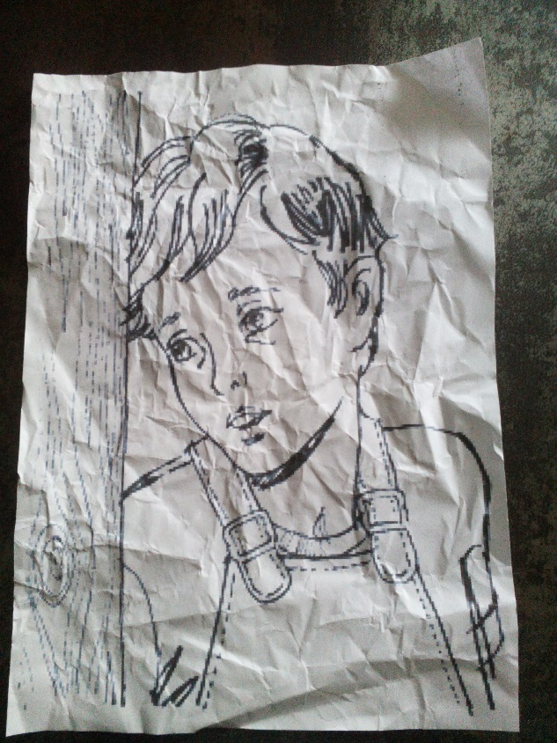
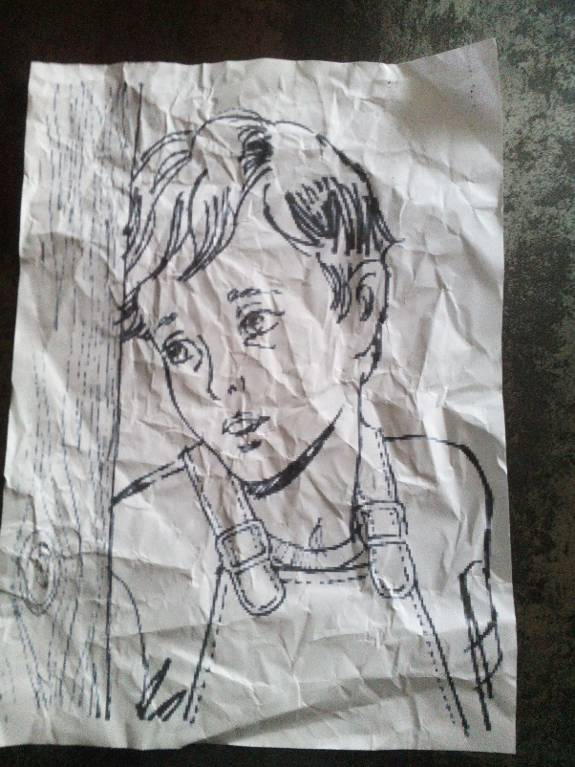
A folha está melhor, mas as marcas nunca mais vão sair.

Slide 21
É precisamente o que acontece com as pessoas.
Podemos não falar no que se passou, até podemos tentar esquecer, mas quando olhamos para dentro de nós as marcas estão lá!
Tudo o que nos fazem ou que acontece na nossa vida, jamais é esquecido.

Slide 22
Se achas que é muito difícil, só tens que te lembrar destas palavras...
Antes
de
fazeres
algo
a
outro
ser
humano,
põe-te
no
lugar
dele
e
pensa
se
gostavas
que
fizessem
isso
a
ti.

Slide 23
Não somos
nem melhores,
nem piores
Apenas
diferentes!

Slide 24
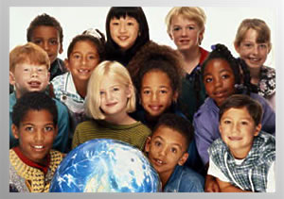
As
crianças
de
hoje
são
os
Homens
do
amanhã.

Slide 25
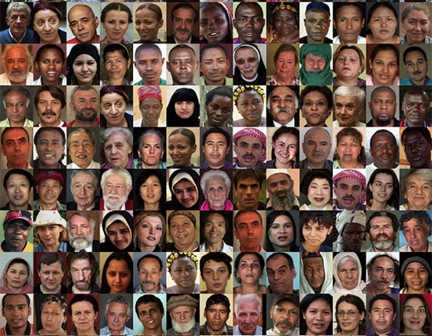
E se assim fizermos...

Slide 26
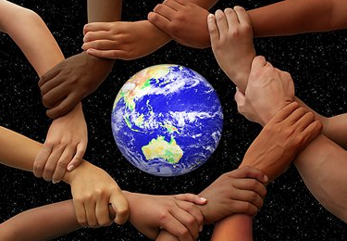
O MUNDO
vai ser bem melhor!

Slide 27
EB1/JI - CORIM
João Miguel de Sá Lima Matos
2º A

